Slide 1
Análisis y diseño de sistemas
Requerimientos
Notes:
Requerimientos y Casos de Uso

Slide 2
Agenda
Introducción al modelo de requerimientos
Identificación y clasificación
Métodos de obtención de requerimientos
Documentación
Administración
Notes:
Requerimientos y Casos de Uso

Slide 3
Introducción al modelo de requerimientos

Slide 4
Modelo de requerimientos
EMPRESA
SISTEMA
ARTEFACTOS
¿Cuáles son los procesos de negocios?
Casos de Uso del Negocio
Casos de Uso
Análisis de requerimientos

Slide 5
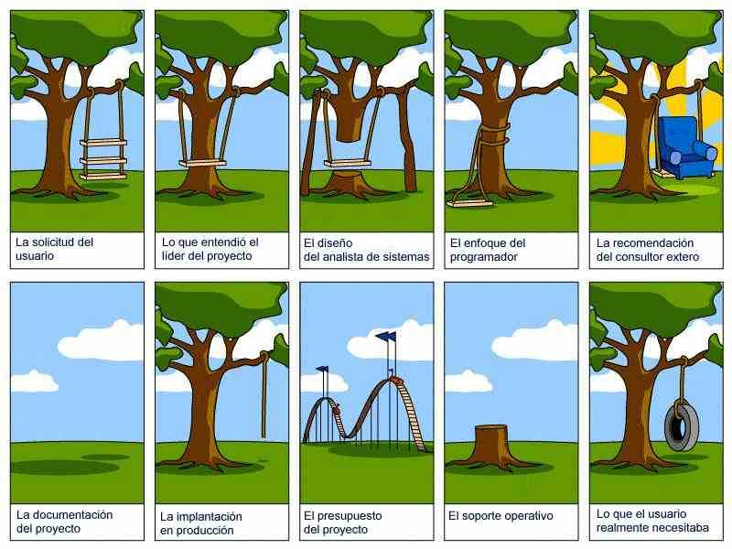
Introducción

Slide 6
Introducción
Objetivos:
  Establecer y mantener la conformidad de las necesidades de los clientes y usuarios acerca de lo que el sistema debe hacer.
  Proporcionar a los desarrolladores una mejor comprensión de los requerimientos del sistema.
  Definir las fronteras del sistema.
  ............

Slide 7
Introducción
..........Objetivos:
  Proporcionar la base del planeamiento de los contenidos técnicos de las iteraciones.
  Proporcionar la base de la estimación de costos y tiempo de desarrollo del sistema.
  Definir una interfaz de usuario para el sistema centrada en las necesidades y metas de los usuarios.

Slide 8
Workflow de requerimientos
[Nuevo sistema]
[Viejo sistema]
Comprender las necesidades del usuario
[Nuevo input]
Analizar el problema
[Problema incorrecto]
[No se puede manejar alcance]
[Problema encausado]
Manejar cambios en requerimientos
[Mas iteraciones]
Definir el sistema
Manejar el alcance
[Trabajo dentro de alcances]
[Definición completa de requerimientos]
Refinar la definición del sistema

Slide 9
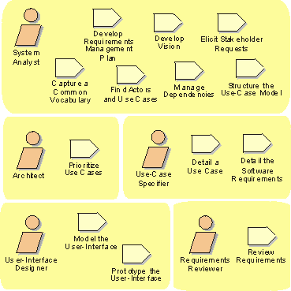
Los roles y sus actividades

Slide 10
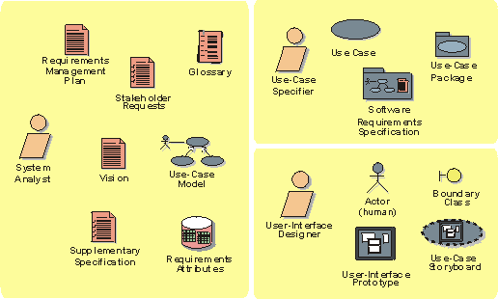
Los roles y los artefactos

Slide 11
Identificación y clasificación de los Requerimientos

Slide 12
Requerimientos
Un requerimiento se define como “una condición o capacidad con la cual un sistema debe estar en conformidad”

Slide 13





¿De dónde provienen los requerimientos?
Especificaciones Reqs.
Planes de Negocio
Metas de Personal
Socios
Clientes
Analistas
Dominio del Problema
Reporte de Problemas
Req. De Cambio
Expertos Dominio
Analistas Industria
Visitas al WEB
Modelo de Negocios
Usuarios
Notes:
Requerimientos y Casos de Uso

Slide 14
Clases de requerimientos
Una manera de categorizar los requerimientos está descrito en el modelo FURPS+:
  Functionality (Funcionalidad)
  Usability (Capacidad de Uso)
  Reliability (Fiabilidad)
  Performance (Desempeño)
  Supportability (Capacidad de Soporte)

Slide 15
Clases de Requerimientos
Clases de Requerimientos
El signo “+” incluye consideraciones de restricciones como:
  Restricciones de diseño.
  Restricciones de implementación.
  Restricciones de interfaz.
  Restricciones físicos.

Slide 16
Clases de Requerimientos
Requerimientos Funcionales.
Especifican acciones que el sistema debe ser capaz de desarrollar sin tener en cuenta restricciones físicas. Estos se describen en un modelo de casos de uso.
Estos requerimientos especifican los comportamientos de entradas y salidas del sistema.

Slide 17
Clases de Requerimientos
Requerimientos Funcionales.
Están dentro de esta categoría:
  Los conjuntos de características.
  Las capacidades.
  La seguridad.

Slide 18
Clases de Requerimientos
Requerimientos NO Funcionales.
Describen atributos del sistema o del ambiente en donde éste se desarrolla.
Se pueden capturar en los casos de uso pero no se necesitan especificar de manera detallada.

Slide 19
Clases de Requerimientos
Requerimientos NO Funcionales.
De capacidad de uso (Usability)
  Estan incluidos en las siguientes sub-categorías:
  factores humanos
  estética
  consistencia de la interfaz de usuario
  ayudas en línea
  agentes y wizards
  documentación de usuario y material de entrenamiento

Slide 20
Clases de Requerimientos
Requerimientos NO Funcionales.
De fiabilidad (Reliability)
  Están incluidos en las siguientes sub-categorías:
  frecuencia / severidad de los errores
  capacidad de recuperación
  capacidad predictiva
  exactitud
  tiempo promedio entre fallas (MTBF)

Slide 21
Clases de Requerimientos
Requerimientos NO Funcionales.
De rendimiento (Performance)
  Estos requerimientos afectan a los funcionales en la medida de parámetros como:
  velocidad
  eficiencia
  disponibilidad
  exactitud
  tiempo de respuesta
  tiempo de uso de recursos

Slide 22
Clases de Requerimientos
Requerimientos NO Funcionales.
De soporte (Supportability)
  Incluyen la capacidad de:
  prueba
  extensión
  adaptación
  mantenimiento
  compatibilidad
  configuración
  instalación y localización

Slide 23
Métodos para obtener los requerimientos

Slide 24
Métodos para capturar requerimientos
La información en una organización no siempre es fácil de obtener, más bien es un proceso lento y costoso, que exige tiempo y dedicación por parte del analista de sistemas y los usuarios.
Las fases de búsqueda de información en cualquier proyecto, suelen ser grandes consumidoras de tiempo, y el éxito de los resultados depende en gran medida de la calidad de la información.

Slide 25
Métodos para capturar requerimientos
Es muy común que la información requerida no se encuentre escrita, o inclusive que ésta no se conozca. Esto hace necesaria la interacción del analista con las personas del negocio para identificar y/o generar la información faltante.

Slide 26
Métodos para capturar requerimientos
Aprenderemos a capturar requerimientos a partir de:
  El modelo de negocio
    Procesos, actores, trabajadores y workflows del negocio.
  Técnicas de recopilación de información
    Entrevistas
    Trabajo grupal
  Análisis de la documentación obtenida
    Formularios
    Reportes
  Benchmarking

Slide 27
Análisis del modelo de negocio
La principal fuente de captación de los requerimientos funcionales son los procesos del negocio.
En el encontraremos elementos de información importantes:
  Las funciones derivadas de las actividades a automatizar.
  Los roles que van a interactuar con el sistema.
  Los recursos que se usan en el negocio y de cuyo estudio podremos más adelante identificar las clases del sistema.

Slide 28
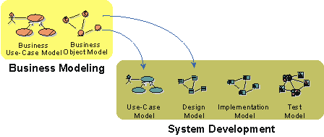
Análisis del modelo de casos de uso del negocio
Exploración de los diagramas

Slide 29
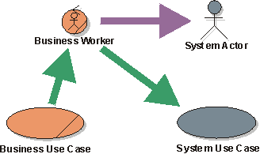
Análisis del modelo de casos de uso del negocio
Transición natural (AS IS)

Slide 30
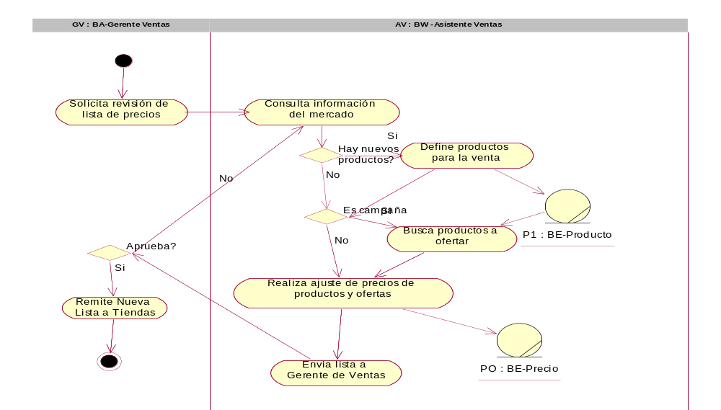
Análisis del modelo de negocio
Análisis del diagrama de actividades

Slide 31
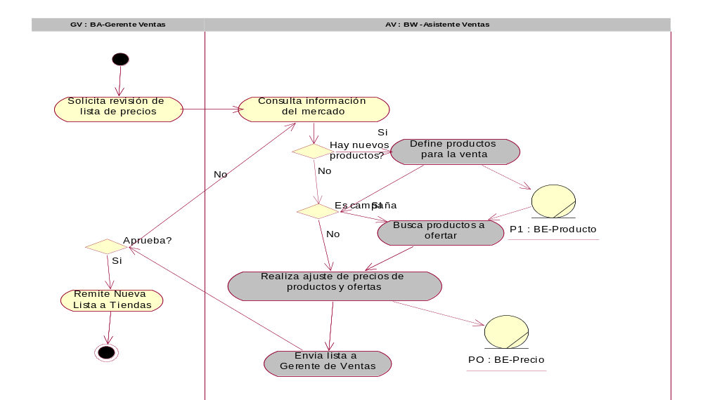
Análisis del modelo de negocio
Análisis del diagrama de actividades

Slide 32
Matriz de actividades y requerimientos
Luego de identificar las actividades a automatizar es conveniente efectuar la matriz de actividades y requerimientos (fase 1).
Caso de uso de negocio | Activi-dades | Respon-sable | Reque-rimientos | Caso de uso | Actor

Slide 33
Técnicas y fuentes de recopilación de datos
Existen diferentes técnicas y fuentes para recopilar datos. Estos incluyen:
Técnicas
  Cuestionarios
  Entrevistas
  Sondeos
  Encuestas
  Collage
  Dibujos y diagramas
Fuentes secundarias
  Tablas de Organización
  Descripción de puestos
  Manuales Operativos.
  Representación física de las Organizaciones.

Slide 34
La entrevista
En la entrevista el analista de Sistemas interroga, de manera verbal al Cliente/Usuario acerca de lo que el se plantea como problema y de los requisitos que se consideran indispensables.
Cabe aclarar que aunque aquí las respuestas pueden no ser escritas, al final deberá hacerse un reporte de la información recabada.

Slide 35
La entrevista
Recomendaciones….
Cuando realice la entrevista elija un lugar libre de distracciones, agradable, fresco, cómodo y privado para generar un ambiente adecuado para el desarrollo de la misma.
Al llegar al lugar donde se va a llevar a cabo la entrevista trate de relacionarse con el entrevistado para que el se sienta en confianza.

Slide 36
Fases para realizar entrevistas
Leer el material de fondo: Lea y comprenda tanta información de fondo acerca del entrevistado y su organización como le sea posible.
Establecer los objetivos de la entrevista: Use la información de fondo que recopiló, así como su propia experiencia y necesidades, para establecer los objetivos de la entrevista.
Decidir a quién entrevistar: Incluya a gente clave de todos los niveles que serán afectados por el sistema en alguna forma.

Slide 37
Fases para realizar entrevistas
Decidir sobre tipos de preguntas y estructura: Escriba preguntas para tratar aspectos relevantes y aclarar las dudas. Use técnicas adecuadas para formular sus preguntas.
Preparar al Entrevistado: Prepare a la persona a ser entrevistada, llamándole con anticipación y permitiendo que el entrevistado tenga tiempo para pensar acerca de la entrevista. Las Entrevistas deben durar de 45 minutos a 1 hora.

Slide 38
Fases para realizar entrevistas
Llegar a tiempo a la cita: De preferencia con media hora de participación y trate de establecer un acercamiento con el entrevistado: “rompa el hielo".
Vestir en forma adecuada: Trate de llevar su vestimenta de acuerdo al lugar donde será la entrevista.
Terminar la entrevista con un compromiso: o sea un apretón de manos.

Slide 39
Entrevista: Tipos de preguntas
Pregunta Abierta: “Abierta" permite que el entrevistado se sienta libre de expresar sus opiniones.
  Ventajas:
    Es confortable al entrevistado.
    Proporciona riqueza de Detalles.
    Permite más espontaneidad.
Pregunta Cerrada: Una Pregunta cerrada limita las respuestas disponibles al entrevistado.
  Ventajas:
    Se ahorra tiempo.
    Se llega al punto.
    Se obtienen datos relevantes.

Slide 40
Entrevista: Estructura de las preguntas
Existen tres tipos de estructuras para la elaboración de preguntas para la entrevista: rombo, pirámide y embudo.

Slide 41
Entrevista: Estructura de las preguntas
Pirámide
  Se debe de utilizar esta estructura cuando se considere que el entrevistador necesita ambientarse en el tema.
  Es útil para obtener cifras y tendencias.
  También es un complemento cuando se quiere una determinación final acerca del tema (una segunda o tercera entrevista).

Slide 42
Entrevista: Estructura de las preguntas
Embudo
  La estructura del embudo proporciona una manera fácil y no intimidante para comenzar una entrevista.
  También es útil cuando el entrevistado se siente interesado acerca del tema y necesita libertad para expresar sus opiniones.
  Se puede organizar de tal forma que se pueda obtener mucha información detallada y en consecuencia sean innecesarias las preguntas cerradas y averiguaciones posteriores.

Slide 43
Entrevista: Estructura de las preguntas
Rombo
  Esta estructura combina la fuerza de las dos anteriores, pero tiene la desventaja de llevarse a cabo en más tiempo.
  La ventaja principal del uso de esta estructura es conservar el interés y la atención del entrevistado por medio de una diversidad de preguntas.
  Se requiere de mucha habilidad para estructurarla.

Slide 44
Benchmarking
Es una técnica que permite analizar los productos alternativos o de la competencia con la finalidad de evaluar la pertinencia o no de un desarrollo en casa.
Es útil también para capturar requerimientos sobre sistemas o procesos de los competidores y que pueden ser desarrollados o innovados en la empresa.
El benchmarking debe terminar con un análisis de las fortalezas y las debilidades de los productos analizados.

Slide 45
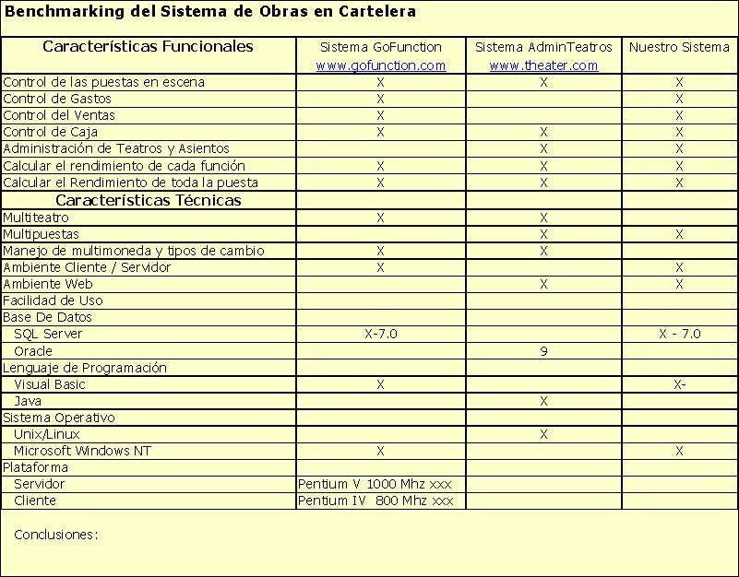
Benchmarking

Slide 46
Consideraciones adicionales
Con frecuencia, lo que los usuarios creen que necesitan o lo que parece ser el problema al principio, resulta ser algo totalmente diferente después de un análisis profundo.
Cuando el analista de sistemas se reúne con los usuarios y ambos empiezan a escarbar, surgen nuevos y en ocasiones diferentes requerimientos que al principio no eran evidentes.

Slide 47
Consideraciones adicionales
Los analistas al trabajar con los empleados de la empresa, deben estudiar el proceso que se efectúa actualmente para así poder contestar las preguntas claves de esta fase.
  ¿Qué y cómo se está haciendo?
  ¿Qué tan frecuentemente ocurre?
  ¿Qué tan grande es la cantidad de transacciones o decisiones?
  ¿Existe algún problema?, sí el problema existe,
  ¿Qué tan serio es y cuál es la principal causa que lo origina?

Slide 48
Documentación de los Requerimientos

Slide 49
Técnicas para documentar requerimientos
Preparación del documento SRS (Software Requirements Specification)
Especificación de los casos de uso.

Slide 50

Especificación de Requerimientos de Software (SRS)
DEFINICIÓN Lo que el usuario espera que el sistema haga | ESPECIFICACIÓN Descripción técnica de las características del Sistema

Slide 51
Documento SRS
El SRS debe comprender la totalidad de los requerimientos.
Los desarrolladores y clientes no deben realizar presunción alguna.
Si cualquier requerimiento funcional o no funcional no es identificado en el SRS, no es parte del acuerdo y por lo tanto nadie debe esperar que aparezca en el producto final.

Slide 52
Prácticas recomendadas para la elaboración del SRS
Son prácticas recomendadas para escribir especificaciones de requerimientos del software.
No identifica método, nomenclatura, o herramienta para preparar el documento de especificación de requerimientos (ERS).
El estándar que más se usa es el IEEE Std 830.

Slide 53
Estructura sugerida para un SRS
1. Introducción
  1.1 Propósito
  Establece el propósito de este documento así como la audiencia para el mismo.
  1.2 Alcance
  a) Identificar el producto SW a ser producido por nombre.
  b) Explicar lo que hará y no hará el producto SW.
  c) Explicar en que se aplicara el producto SW, beneficios, objetivos, metas.
  1.3 Definiciones, siglas y abreviaciones
  Definir todos lo s términos, acrónimos, y abreviaciones requeridas para interpretar el documento.

Slide 54
Estructura sugerida para un SRS
  1.4 Referencias
  Proveer una lista completa de todos los documentos referidos en el resto del documento, así como sus fuentes.
  1.5 Vista General / Resumen
  Describir lo que contiene el resto del documento así como su organización.

Slide 55
Estructura sugerida para un SRS
2. Descripción General
Esta sección debe describir los factores generales que afectan al producto y sus requerimientos. Esta sección no establece requerimientos específicos, establece los antecedentes para ellos.
  2.1 Perspectiva del Producto
  Poner en perspectiva al producto con otros relacionados. Si el producto es independiente y auto-contenido, debe ser especificado de esa manera.
    2.1.1 Interfaces del Sistema
    2.1.2 Interfaces con el usuario
    2.1.3 Interfaces con el hardware
    2.1.3 Interfaces con otros software
    2.1.4 Interfaces con dispositivos de comunicación
    2.1.5 Operaciones
    2.1.6 Requerimientos de adaptación a la ubicación

Slide 56
Estructura sugerida para un SRS
2. Descripción General (cont.)
  2.2 Funciones del Producto
  Esta sub-sección debe incluir un resumen de todas las funciones principales que realizara el software sin incluir la gran cantidad de detalles que cada una de esas funciones requiere.
  2.3 Características del Usuario
  Detallar las características generales de cada tipo de usuario incluyendo nivel de educación, experiencia, y nivel de aptitud técnica.
  2.4 Restricciones
  Incluir una descripción general de cualquier aspecto que limitara la opciones del desarrollador.
  2.5 Suposiciones y dependencias
  Listar cada uno de los factores que afecta n los requerimientos establecidos en este documento. Estos factores no son restricciones de diseño para el software.

Slide 57
Estructura sugerida para un SRS
3 Requerimientos Específicos
Esta sección del SRS debe contener todos los requerimientos de software hasta un nivel de detalle suficiente como para permitir a los diseñadores diseñar el sistema que satisfaga esos requerimientos, y a los especialista en pruebas para comprobar que el sistema satisfaga esos requerimientos.
Estos requerimientos deben incluir como mínimo una descripción de cada entrada (estimulo) al sistema, toda salida (respuesta) del sistema, y toda función realizada por el sistema en respuesta a la entrada o en soporte a una salida.

Slide 58
Estructura sugerida para un SRS
3. Requerimientos específicos
3.1 Interfaces Externos
Esta debe ser una descripción detallada de todas las entradas y salidas del sistema software. Deberá complementar la descripción de interfaces en la sección 2 y no repetir la información en esa sección.
3.1.1 Interfaces de usuario
3.1.2 Interfaces de Hardware
3.1.3 Interfaces de Software
3.1.4 Interfaces de comunicación

Slide 59
Estructura sugerida para un SRS
3.2 Característica del Sistema
  3.2.1 Caso de Uso 1
    3.2.1.1 Introducción/Propósito
    3.2.1.2 Secuencia Estimulo/Respuesta
    3.2.1.3 Requerimientos funcionales asociados
      3.2.1.3.1 Requerimiento Funcional 1 (El sistema deberá ...........)
      ……..
      3.2.1.3.n Requerimiento Funcional n
  ……
  3.2.m Caso de Uso m

Slide 60
Estructura sugerida para un SRS
3.3 Requerimientos de rendimiento
Especificar los requerimientos numéricos estáticos y dinámicos puestos en el producto software.
(Ej. Número de terminales soportadas, usuarios simultáneos, cantidad de info., etc.)
3.4 Restricciones de diseño
Especificar restricciones de diseño que pueden ser impuestas por otros estándares, limitaciones de hardware, etc.
3.5 Atributos del sistema Software
Atributos del sistema que son especificado como requerimientos para poder ser objetivamente evaluados.
3.6 Otros requerimientos

Slide 61
ERS – Formas de Organización
3. Requerimientos específicos
3.1 Interfaces Externos
3.2 Clases / Objetos
  3.2.1 Clase / Objeto 1
    3.2.1.1 Atributos
      3.2.1.1.1 Atributo 1
      …..
      3.2.1.1..n Atributo n
    3.2.1.2 Función
      3.2.1.2.1 Requerimientos funcional 1.1
      …..
      3.2.1.2.m Requerimientos funcional 1.m
    3.2.1.3 Mensaje (recibidos y/o enviados)
  …..
  3.2.p Clase objeto p
3.3 Requerimientos de rendimiento
3.4 Restricciones de diseño
3.5 Atributos del sistema Software
3.6 Otros requerimientos
3. Requerimientos específicos
3.1 Interfaces Externos
3.2 Característica del Sistema
  3.2.1 Característica 1
    3.2.1.1 Introducción/Propósito
    3.2.1.2 Secuencia Estimulo/Respuesta
    3.2.1.3 Requerimientos funcionales asociados
      3.2.1.3.1 Requerimiento Funcional 1
      ……..
      3.2.1.3.n Requerimiento Funcional n
  ……
  3.2.m Característica m
3.3 Requerimientos de rendimiento
3.4 Restricciones de diseño
3.5 Atributos del sistema Software
3.6 Otros requerimientos

Slide 62
Administración de los Requerimientos

Slide 63
Administración de los requerimientos
La administración de requerimientos es una aproximación sistemática para encontrar, documentar, organizar y localizar los requerimientos cambiantes de un sistema.

Slide 64
Administración de los requerimientos
Problemas:
Los requerimientos no son siempre obvios y vienen de diferentes fuentes.
No siempre se expresan con facilidad.
Existen muchos tipos diferentes de requerimientos y distintos niveles de detalle.
...........

Slide 65
Administración de los requerimientos
...........Problemas:
El número de requerimientos en inmanejable si no se controlan adecuadamente.
Se relacionan unos con otros y también con otros entregables del proceso de ingeniería de software.
.............

Slide 66
Administración de los requerimientos
...........Problemas:
Tienen propiedades únicas con muchos valores.
Existen muchas partes interesadas y esto significa que los requerimientos deben ser administrados por grupos de personas con funciones en conflicto.
Son cambiantes.

Slide 67
Administración de los requerimientos
Estado
Prioridad
Costo
Dificultad
Requerimiento
A
Propietario
Categoría
Nivel de Test/
precedencia
Riesgo
Iteración #
Los atributos sirven para administrar los requerimientos
Notes:
Requerimientos y Casos de Uso

Slide 68
Atributos de requerimientos
Prioridad:
Establece la programación de requerimientos en un plan de iteraciones o implementación.
Puede tomar los valores de:
  A = Alta (debe programarse primero).
  M = Media (puede programarse en otras
      iteraciones diferentes a la primera).
  B = Baja (puede programarse en las
      últimas iteraciones).

Slide 69
Atributos de requerimientos
Categoría:
Establece la clasificación de los requerimientos de acuerdo a la necesidad de los mismos.
Puede tomar los valores de:
  P = Primario (no debe faltar).
  S = Secundario (es necesario pero no
      indispensable).
  O = Opcional (es alternativo, novedoso,
      pero no necesario).

Slide 70
Atributos de requerimientos
Riesgo:
Establece el nivel de peligro por inversión o resultados difíciles de predecir de un requerimiento:
  A = Alto (de alto riesgo o peligro).
  M = Medio (de riesgo medio).
  B = Bajo (no es riesgoso).

Slide 71
Atributos de requerimientos
Dificultad:
Establece el nivel de dificultad que tiene un requerimiento en la programación, porque involucra tecnología nueva o porque su naturaleza es compleja
  A = Alta (de alta dificultad).
  M = Media (de dificultad media).
  B = Baja (de fácil implementación).

Slide 72
Atributos de requerimientos
Visibilidad:
Establece el nivel de contacto con el usuario que tiene un requerimiento.
  V = Visible (de alta interacción con el usuario).
      Un ejemplo típico es el registro de dato.
  O = Oculto (de baja o nula interacción con el
      usuario). Un ejemplo son los cálculos o procesos ocultos al usuario.

Slide 73
Atributos de requerimientos
Precedencia:
Permite establecer que requerimientos son necesarios para que otros se inicien o sucedan.
Este atributo permite establecer la cadena de implementaciones y que requerimientos no pueden funcionar sin otros.

